Slide 1

Муниципальное бюджетное общеобразовательное учреждение «Новоаганская общеобразовательная средняя школа №1»
© Коротаева Н.Е.
учитель информатики и ИКТ
Урок по информатике
9 класс
Учебник Л.В. Босова 9 класс

Slide 2
Организация вычислений в электронных таблицах
Относительные, абсолютные и смешанные ссылки

Slide 3
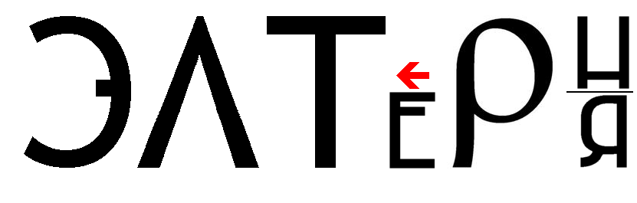
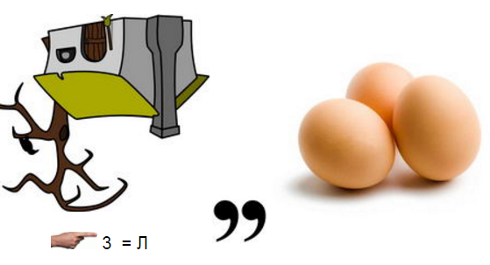
Если сделать расчёт
Предстоит немалый,
То программы лучше нет,
Чем

Slide 4
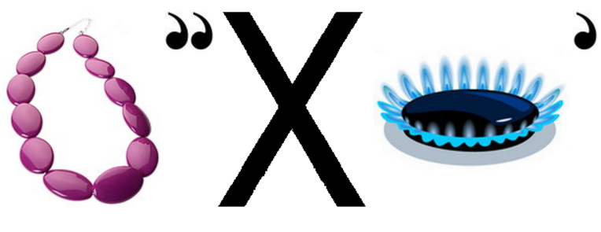
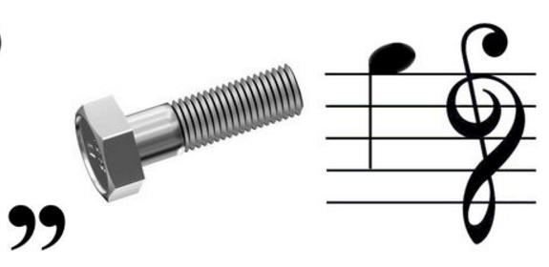
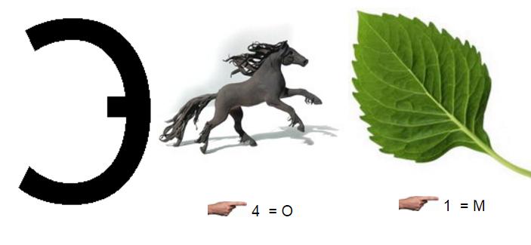
Таблицы используют
Для расчета нам зарплаты, А умелые
Подсчитают все затраты.

Slide 5
Интерактивный задачник,
раздел «Электронные таблицы. Запись формул» 5 заданий
Задания по ссылке: http://files.school-collection.edu.ru/dlrstore/58273d06-4084-4ff6-90f0-8f0ee7d27eaa/9_131.swf

Slide 6
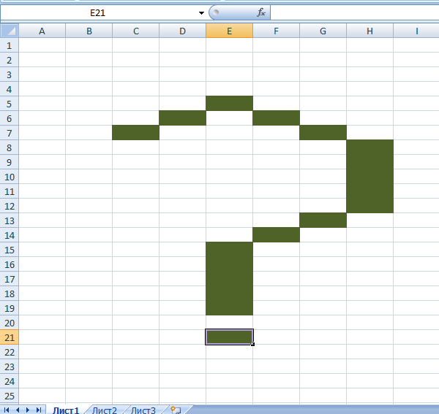
Закончите предложение:
Относительная ссылка – это…
Абсолютная ссылка – это…
Смешанная ссылка – это…
Попробуйте сформулировать
тему и цель урока

Slide 7

Относительные,
абсолютные и
смешанные
ссылки

Slide 8
«Лучше один раз увидеть,
чем сто раз услышать»

Slide 9
Лабораторная
работа

Slide 10

Задание 1
Откройте файл «приложение.xls», лист «товар».
Выполните вычисления столбца C,E, указав в ячейке E2 – курс доллара и используя маркер автокопирования.
Найдите ошибки при вычислениях.
Анализируя результат вычисления столбца С, сделайте поправку в формулу.
Вывод …

Slide 11
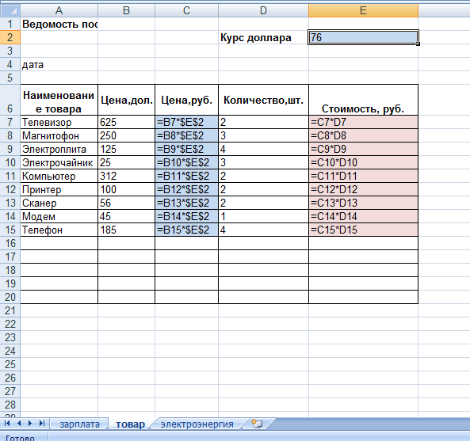
Задание 1
Добавили в формулу символ $.
Адрес ячейки $E$2 при копировании формулы не изменяется.

Slide 12
Задание 1
Адрес ячейки B7,C7,D7 при копировании формулы изменяется.

Slide 13

Опорный конспект
Для организации вычислений в электронных таблицах используются формулы, которые могут включать в себя ссылки.
Ссылка
Относительная
Абсолютная
Смешанная
Пример
Пример
Пример

Slide 14
Опорный конспект
Для организации вычислений в электронных таблицах используются формулы, которые могут включать в себя ссылки.
Ссылка
Относительная
Абсолютная
Смешанная
При изменении
позиции ячейки
с формулой
изменяется
и ссылка
При изменении
позиции ячейки
с формулой
ссылка не
изменяется
При изменении
позиции ячейки
с формулой
изменяется
относительная
часть адреса
А1; В4; С2; Р12
$А$1; $В$4;
$С$2; $Р$12
$А1; В$4;
С$2; $Р12

Slide 15
Физминутка

Slide 16






Повторяем вместе с смайликами

Slide 17
Практическая
работа

Slide 18

Выполнить
Задание 2:
лист «электроэнергия»
файл «приложение.xls».
Задание 3: Создать новый лист «таблица умножения», заполнить данными, используя формулу смешанной ссылки.
Дополнительное задание: лист «зарплата»
(самопроверка)

Slide 19
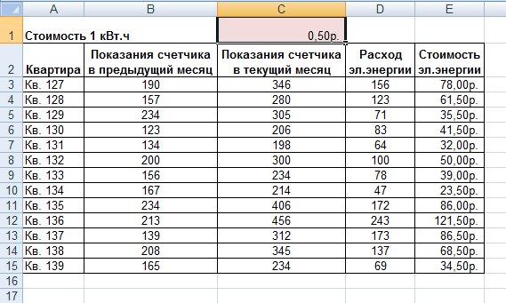
Результат вычислений
Задание 2

Slide 20
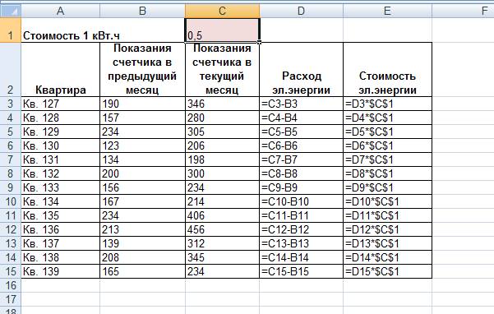
Результат вычислений
в формулах
Задание 2

Slide 21
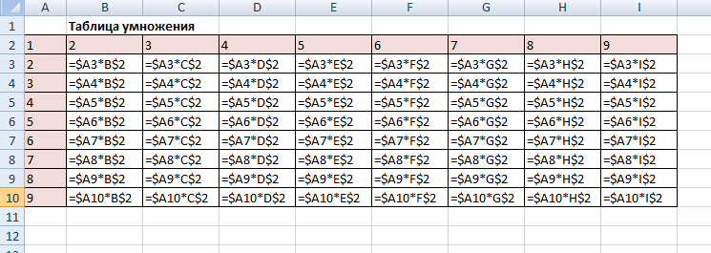
Результат вычислений
в формулах
Задание 3

Slide 22
Итог урока
Мы узнали новое…
Использовали типы ссылок …
Символ $ используется для ссылки …
При копировании изменяется …
При копировании не изменяется …
При копировании изменяется частично….

Slide 23
Критерии оценки работы на уроке
Набранное количество баллов | 20 - 15 баллов | 14 – 9 баллов | 8 – 3 баллов
Отметка за урок | 5 | 4 | 3

Slide 24
Домашняя работа
1. п. 3.2 (3.2.1)
2. Задания 4-12 стр. 118
Желаю успехов!!!

